Slide 1
非整然データの代表例とpivot_longer
そのままにしたい
縦長にしたい
pivot_longer(cols=縦長にしたい列名 or –そのままにしたい列名,
names_to=“要因B”, values_to=“値”)

Slide 2
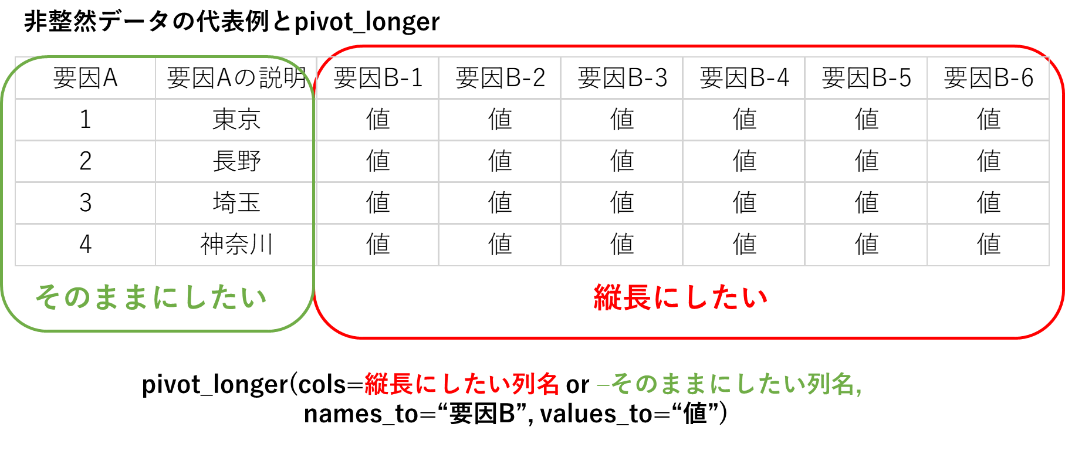

Slide 3
非整然データの取り扱い：データの数だけ解析コードが必要
非整然データA
解析コードA
非整然データB
解析コードB
非整然データC
解析コードC
整然データの取り扱い：整然データにしてからはほぼ共通の手順でできる
非整然データA
非整然データB
整然データ
ほぼ共通の解析コード
非整然データC
もとから整然データとして記録しておけばこのプロセスも省略可

Slide 4
